Slide 1
Kuroi sekai
Проект выполнил Киндеев Лев Израиль Евгеньевич

Slide 2
Идея проекта
Создать двухмерную игру с видом сверху на подобии игра Zelda для NES (Nintendo Entertainment System)
Создать не коридорную игру

Slide 3
Структура проекта
Работа программы осуществляется в файле main.pyw . В файлах attack_class.py, camera_class.py, main_hero.py, my_enemy.py, Start_screen.py находятся классы атаки, камеры, главного героя, врага и стартового экрана соответственно. Файл picture_to_level.py преобразует изображение в текстовый документ, а в файле my_functions.py содержатся функции.

Slide 4
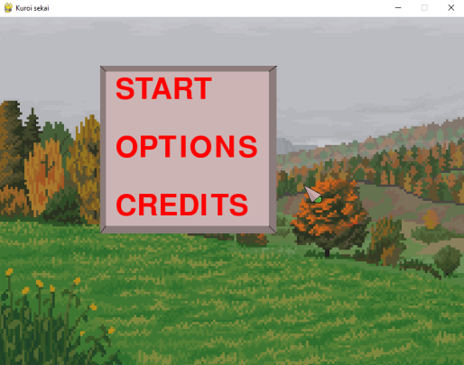
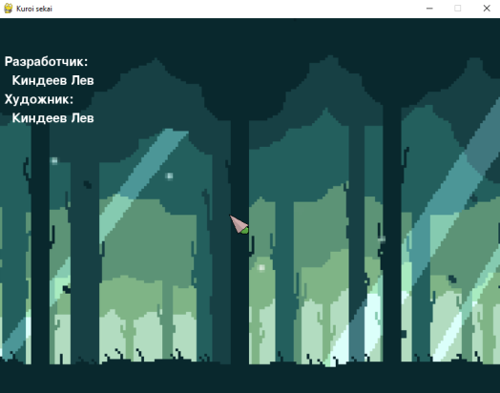
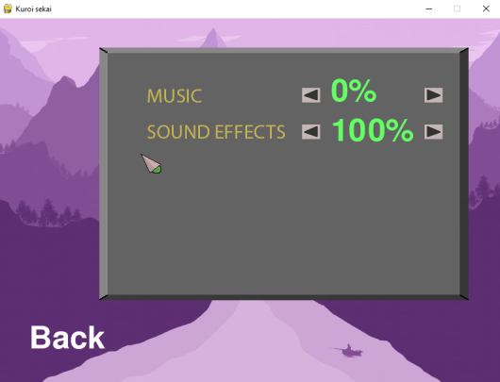
Экраны стартового экрана:
1. 2. 3.
Первым делом включается стартовый экран (1), на котором присутствуют 3 кнопки. При нажатии на кнопку options открывается окно настройки (3), в котором можно регулировать громкость музыки и звуковых эффектов. При нажатии на кнопку Back происходит возвращение на главный экран (1). После нажатия на кнопку credits мы попадаем на экран с титрами. Чтобы вернуться назад нужно нажать на любую часть экрана. Кнопка start запускает игру.

Slide 5
Главный герой
Управление персонажем осуществляется при помощи стрелочек на клавиатуре. При нажатии на кнопку Z персонаж производит удар перед собой в небольшой облости.

Slide 6
Враг
def brain(self, player_coord): if self.timer != 0: self.timer -= 1 if self.hptimer != 0: self.hptimer -= 1 self.die() way = [False, False, False, False] player_coord = [self.pos_x - player_coord[0], self.pos_y - player_coord[1]] if not self.sword.playing: if abs(player_coord[0]) < 150 and abs(player_coord[1]) < 150: if player_coord[0] > 35: way[3] = True elif player_coord[0] < -35: way[1] = True if player_coord[1] > 35: way[0] = True elif player_coord[1] < -35: way[2] = True if f.nor([abs(self.pos_x - self.spawn[0]) > 300, abs(self.pos_y - self.spawn[1]) > 300]): self.rect = self.rect.move(self.spawn[0] - self.pos_x, self.spawn[1] - self.pos_y) self.pos_x, self.pos_y = self.spawn[0], self.spawn[1] self.move(way) if abs(player_coord[0]) < 37 and abs(player_coord[1]) < 37 and self.timer == 0: self.timer = 32 if self.timer == 26 and abs(player_coord[0]) < 37 and abs(player_coord[1]) < 37: self.hit(self.rotate)
Враг может “видеть” главного героя, передвигаться и атаковать. Враг будет преследовать героя, пока тот находиться в его поле зрения. Если враг слишком далеко отходит от точки появления, то он телепортируется к ней.
Все действия врага регулируются функцией brain()

Slide 7
Цель игры
Чтобы победить в этой игре нужно уничтожить всех врагов, находящихся на уровне. Поражение происходит когда число жизней персонажа доходит до нуля.

Slide 8
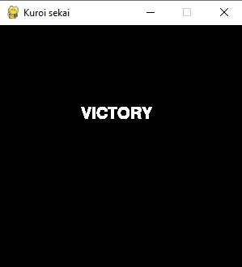
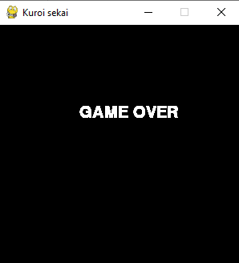
В зависимости от результата игры, после её окончания появляется один из двух экранов.

